Slide 1
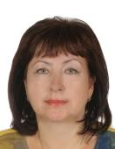
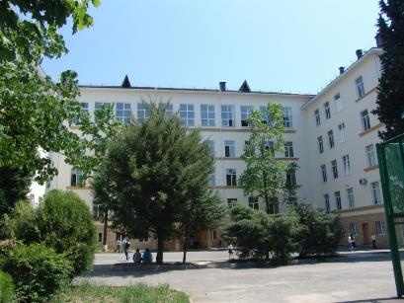
Муниципальное общеобразовательное бюджетное
учреждение Лицей №59 г.Сочи
Современные методы обучения школьников проектно-исследовательской деятельности в рамках урочной и внеурочной деятельности
Из опыта работы
учителя английского языка
Калашник
Татьяны Леонидовны
http://liceum-59sochi.narod.ru
tatkalash60@mail.ru
г.Сочи 2018 год

Slide 2
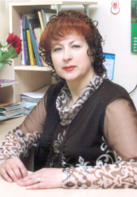
Ребенок-это не «пустой сосуд, который нужно наполнить,
но факел, который нудно зажечь»!
«Исходный капитал» был дан каждому его «господином»!
Способности ребенка не всегда лежат на поверхности!
Видеть их, помочь им раскрыться- высокая миссия учителя!
Способности ребенка , подобно нераспустившемуся цветку, раскрываются благодаря правильному уходу и теплу!
Самому важному нельзя ОБУЧИТЬ, а можно только НАУЧИТЬСЯ!

Slide 3
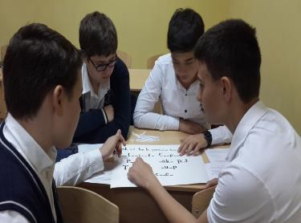
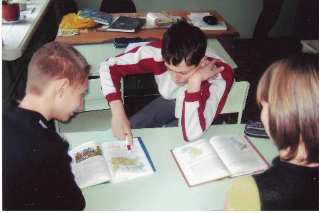
Преимущества метода проектов:
развитие инициативности детей;
принятие самостоятельных решений;
отстаивание собственной точки зрения;
умение работать в группе и индивидуально;
развитие языковых навыков говорения, чтения и письма;
повышение творческого потенциала учащихся.

Slide 4
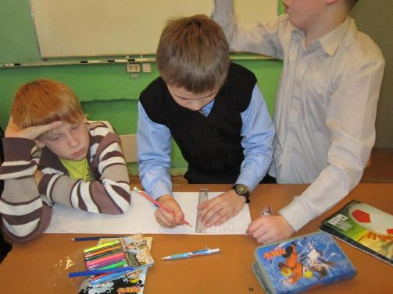
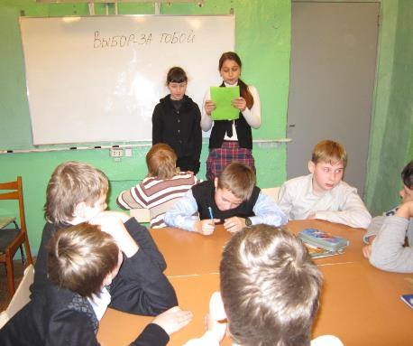
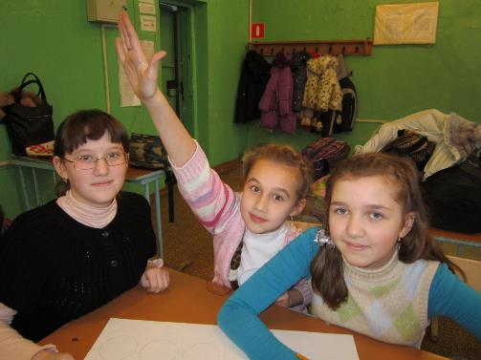
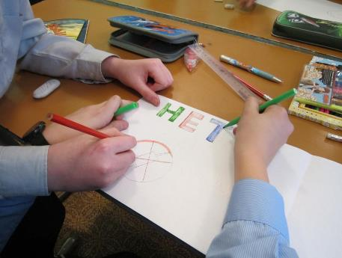
Практическая ценность использования метода проектов:
учащиеся улучшают навыки устной речи;
учащиеся развивают все аспекты иноязычной коммуникативной компетенции.

Slide 5
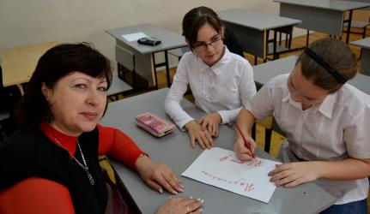
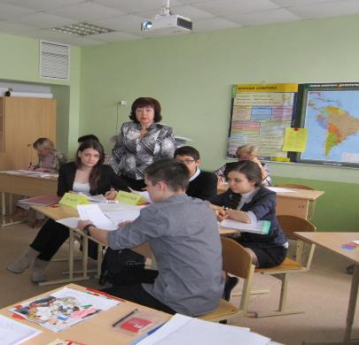
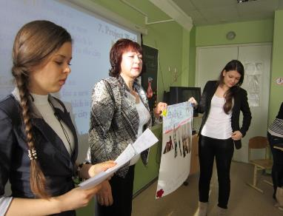
Создание проекта по теме: «Одежда»
Использование интерактивных технологий при реализации задачи развития творческого потенциала обучающихся через коммуникативные умения и коллективную деятельность в группе.

Slide 6
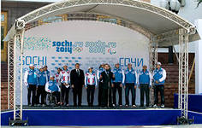
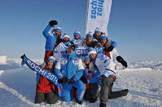
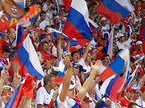
Работа учащихся над проектом:
Мой Сочи

Slide 7
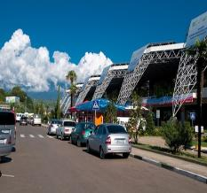
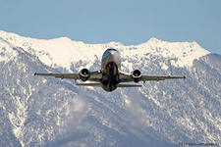
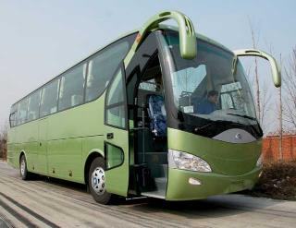
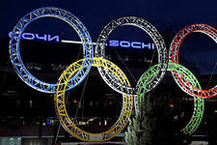
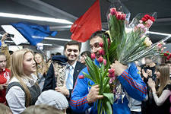
В ходе работы над проектом «Мой Сочи» были использованы
видео и аудио материалы, ресурсы сети Интернет, словари

Slide 8
Нетрадиционные формы проведения занятий по английскому языку
Экскур-сии по сайтам
Видео, теле- конфе-ренции
Чаты
Фрагментарное включение Интернет-ресурсов в структуру занятий

Slide 9
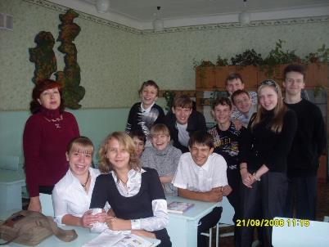
Эффективность проектно-исследовательского метода:
влияние на развитие личности и состояния психологического здоровья лицеистов;
совершенствование системы диагностики обучения, воспитания и развития обучающихся;
творческий характер совместной деятельности учителя и учеников;
позитивное отношение учащихся, изучаемому предмету;
оптимальный психологический климат на уроках иностранного языка.

Slide 10
Результаты моей педагогической деятельности
Динамика роста среднего балла по предмету
Диаграмма роста качества знаний при 100% уровне обученности
Сравнительная диаграмма уровня обученности и качества знаний в среднем по школе и по предмету за 2017-2018
учебный год

Slide 11
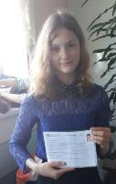
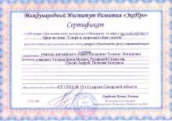
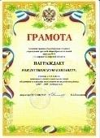
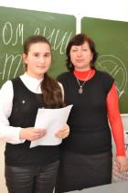
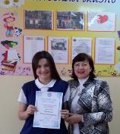
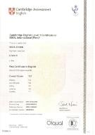
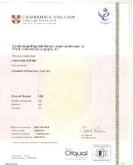
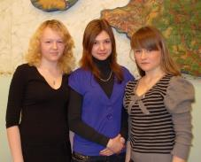
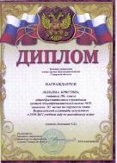
Достижения моих учеников

Slide 12
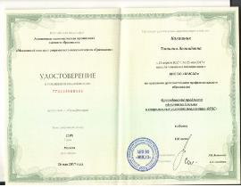
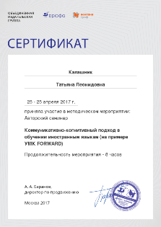
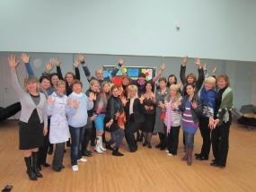
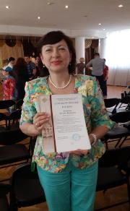
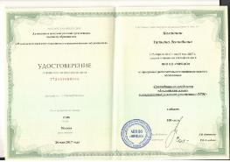
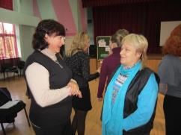
Всегда в развитии, в стремлении вперёд!

Slide 13
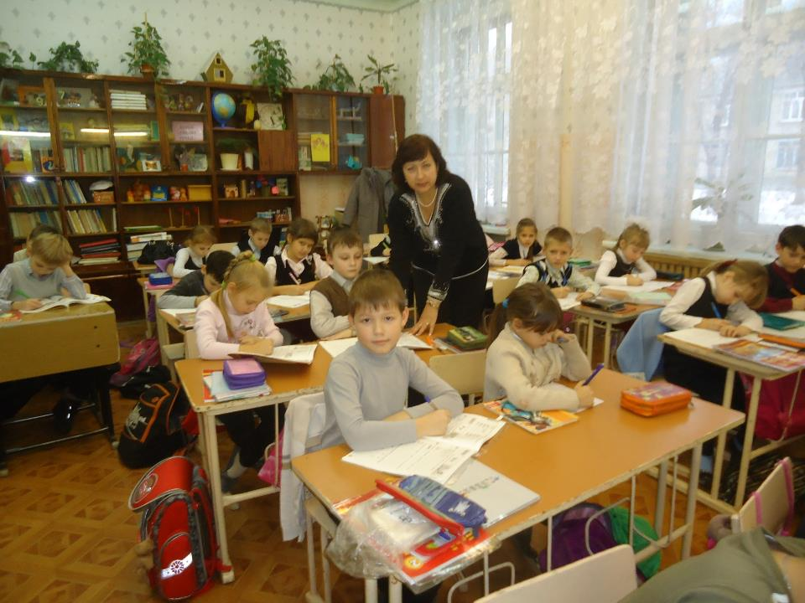

Slide 14
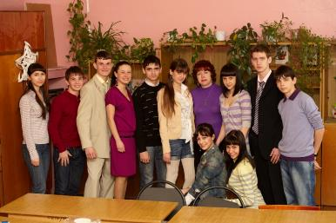
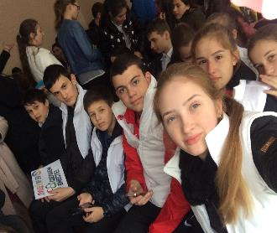
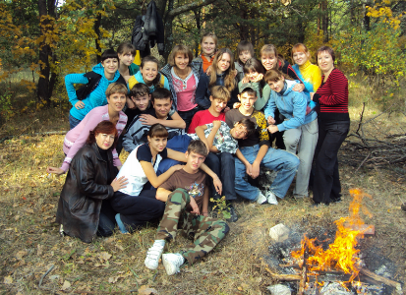
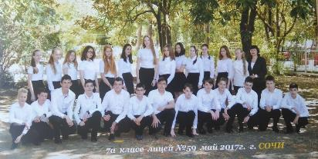
Что оставлю я в детских сердцах…

Slide 15
Спасибо за внимание!!!

